Slide 1
EL CONSEJO DE ASUNTOS ECONÓMICOS PARROQUIAL
Espacio de Misericordia

Slide 2
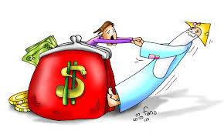
Reforma Económica y Renovación Pastoral
La economía debe ser pensada al servicio de la Evangelización.
Es una tarea pastoral, no es solo técnica.
Dios mismo nos pide que reveamos nuestro modo de relacionarnos con los demás también como comunidad eclesial.

Slide 3
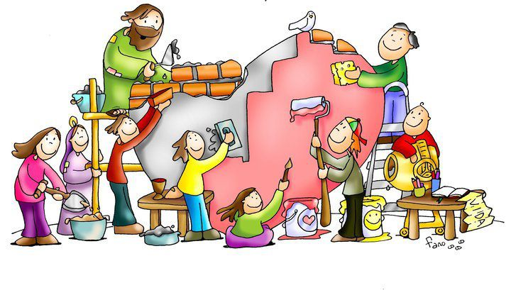
Organización Parroquial
La organización económica debe estar interrelacionada y subordinada a la pastoral.
Debe definir necesidades y atender prioridades.

Slide 4
Gran desafío
“En cada parroquia debe haber un Consejo de Asuntos Económicos, regido por el derecho canónico y por las normas dadas por el Obispo Diocesano , y en el cual los fieles, elegidos según esas normas, servirán de ayuda al párroco en la administración de los bienes de la parroquia, quedando firme lo prescripto en el can. 532”
“La reforma económica de la Iglesia, ha de pasar necesariamente, por la conversión al Evangelio de Jesús” (Doc CEA NMA n.89).

Slide 5
Pasar de un trabajo “reactivo” a un trabajo “proactivo”.
Cada una de las personas debe conocer con claridad que es lo que tiene que hacer y estar en condiciones de hacerlo.

Slide 6
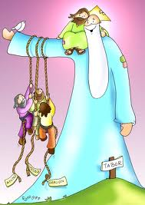
Integración a la vida de la comunidad.
Miembros integrados a la vida de la comunidad que trabajen en favor de esta.
Que comuniquen de manera clara y precisa lo que hacen, y lo importante que es para la evangelización
Que entiendan que el sostenimiento de la obra evangelizadora es responsabilidad de todos y no solamente del CAEP.
Es importante que toda la comunidad valore la tarea que realice el CAEP.

Slide 7
Aspectos a tener en cuenta para su creación.
Tomar consciencia de su importancia.
Debe ser fruto de un proceso, lleva tiempo, reflexión, oración, elección, dedicación, capacitación y aprender de lo hecho.
Existencia de estructuras.
Disponibilidad de talentos.
Cantidad de comunidades.
Antecedentes y necesidades Diocesanas.
La elección de sus integrantes debe estar relacionada a las funciones que tenga que realizar en el CAEP.
Cuidado de los integrantes del CAEP.

Slide 8
Como vamos a formar el equipo de trabajo
Ver nuestra realidad
concreta juntos
Plantearnos qué es lo que queremos y/o necesitamos como comunidad
Ir dando pasos concretos
Proceso participativo por parte de los principales referentes de la comunidad.

Slide 9
Formación del Equipo de Trabajo
Agentes Pastorales con visión de conjunto
CONSEJO
DE ASUNTOS
ECONÓMICOS PARROQUIAL
Delegado Movimiento
……………….
Catequesis
Liturgia
Misioneros
Jóvenes

Slide 10
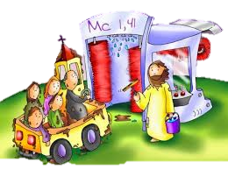
Formación del Equipo de Trabajo
Es fundamental definir bien la tarea, ya que es lo que le da sentido al grupo.
…que todos los miembros sean conscientes de ello, la internalicen y asuman como propia.
…tener los conocimientos y las capacidades necesarias para llevar adelante las tareas propuestas.

Slide 11
Formación del Equipo de Trabajo
Necesita contemplar la Dimensión Personal (Necesidades humanas y espirituales).
…la Dimensión grupal (dinámica de todo grupo que se conforma y lleva adelante una tarea).
…la Dimensión Técnica (capacidades y conocimientos para realizar las tareas).

Slide 12
Sugerencias para integrar el CAEP
Debe trabajar en forma articulada con el CPP.
Capacidad de trabajar con responsabilidad y asumida con espíritu evangélico.
Puede ser valioso el aporte de fieles que no representen a un grupo, pero cuenten con experiencia pastoral.
No pueden integrar el CAEP parientes del Sacerdote hasta 4° grado de consanguineidad

Slide 13
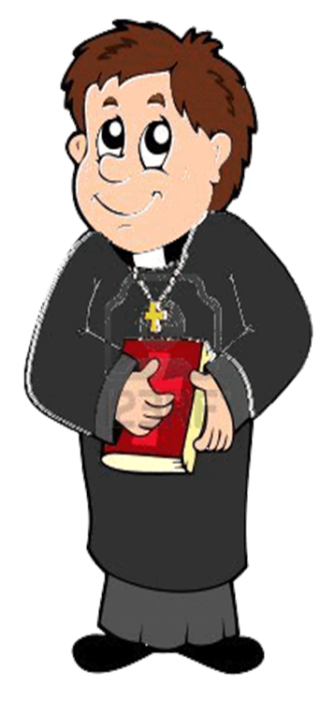
Roles para fortalecer el equipo de trabajo.
El Párroco
Es el RESPONSABLE de la administración de los bienes de la comunidad.
Es el que PRESIDE el Consejo de Asuntos Económicos Parroquial. Lo hace con diligencia de un BUEN PADRE DE FAMILIA.
Constituye los equipos de trabajo. Articula las tareas.
Rol de “pastor”. Aporta una MIRADA INTEGRADORA de la economía y la pastoral parroquial.

Slide 14
Roles para fortalecer el equipo de trabajo.
Coordinador
Es clave para integrar el grupo y orientarlo en la tarea.
Debe tener claro la misión para orientar al equipo.
Promueve la participación y la opinión de todos.
Colabora en la distribución de tareas y su ejecución.
La mejor forma de coordinar es aquella que se adapta a la realidad del equipo.

Slide 15
Roles para fortalecer el equipo de trabajo.
Secretario
Colabora con el coordinador y el párroco para elaborar el temario de la agenda.
Hace llegar la agenda a todos los miembros del CAEP.
Recuerda la reunión.
Toma notas en las reuniones y elabora la s actas.
Prepara la reunión (prevé mate, café, te, el salón, etc. La idea es cuidar los detalles de la logística)

Slide 16
Roles para fortalecer el equipo de trabajo
Tesorero
Registrar los ingresos y egresos.
Llevar la caja de la parroquia.
Relacionarse con toda persona que se acerca a la parroquia por cuestiones administrativas.
Realizar los trámites administrativos.
Llevar el archivo de la documentación

Slide 17
Tareas Contables
Contabilizar en planillas de mayores los registros del libro Caja, asegurándose de que no hay errores.
Confeccionar los informes a la comunidad y al obispado.
Asistir y orientar al Secretario administrativo.
Reparación , mantenimiento y cuidado de los bienes parroquiales.
Confeccionar el presupuesto de la parroquia.
Otras tareas: sueldos, seguros, impuestos, tramites bancarios, etc.

Slide 18
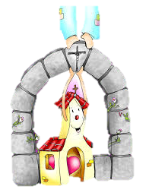
Tareas que debe desarrollar
Planificación, presupuestar (elaborar un presupuesto).
Registrar, cobrar, pagar, hacer tramites.
Inventarios,( de bienes de la parroquia y casa parroquial, inventario personal del párroco o vicario).
Informar a la comunidad y al obispado (preparar informes).
Intendencia, mantenimiento y cuidado de los bienes de la parroquia.
Desarrollo de fondos. Idear y organizar, cronogramas, coordinar. Fijar criterios comunes.
Asesora en la adquisición o enajenación de bienes.
Ordenamiento legal. Inmuebles, seguros, laboral, voluntariados.

Slide 19
“No importa que nombres pongamos para identificar los roles, lo importante es que alguien se haga cargo de las tareas descriptas “.

Slide 20
¿Quiénes deben administrar los fondos parroquiales?
Los integrantes del CAEP:
…para la realización de las tareas.
…para hacer más eficaz el trabajo .
…para una mejor organización económica
“Fortaleciendo la conciencia de que todos somos corresponsables del sostenimiento integral de la obra evangelizadora de la Iglesia”.

Slide 21
Renovación del CAEP
Se deben definir criterios claros de renovación, que determine la duración en la funciones y la manera en que se dará la renovación.
Es bueno que la renovación se de por partes y no a la totalidad del grupo.
Es conveniente que convivan en el tiempo (de 3 a 6 meses) quien sale con quien entra.
Se sugiere una duración de no más de 3 (tres) años.

Slide 22
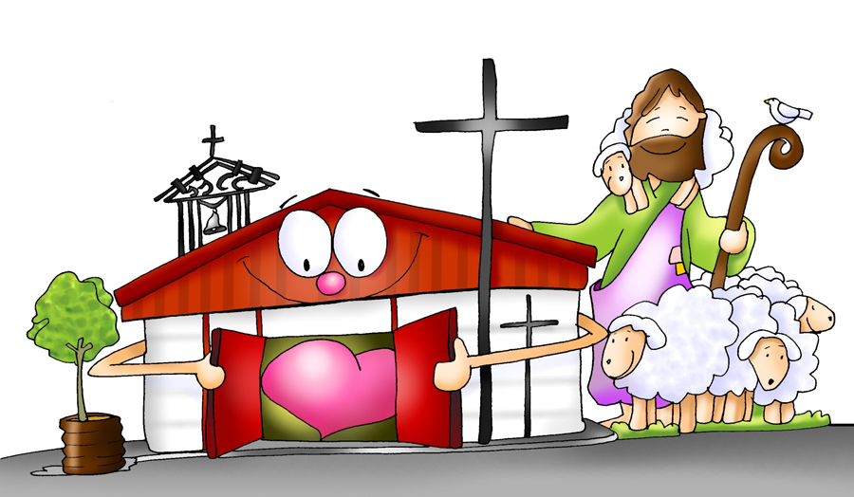
Reglas generales para una buena reunión
Usemos agenda.
Tomemos nota de lo que se habla.
Agenda próxima reunión.
Evaluemos la reunión.
Participación activa sin interrupciones.
Fijemos y respetemos horarios.

Slide 23
Metas para lograr en las primeras reuniones
Conocernos.
Aprender a trabajar como equipo.
Establecer como tomaremos las decisiones
Clarificar los roles y tareas de cada uno.
Establecer reglas básicas de funcionamiento: asistencia, puntualidad, días y horarios, frecuencia y lugares, etc.

Slide 24
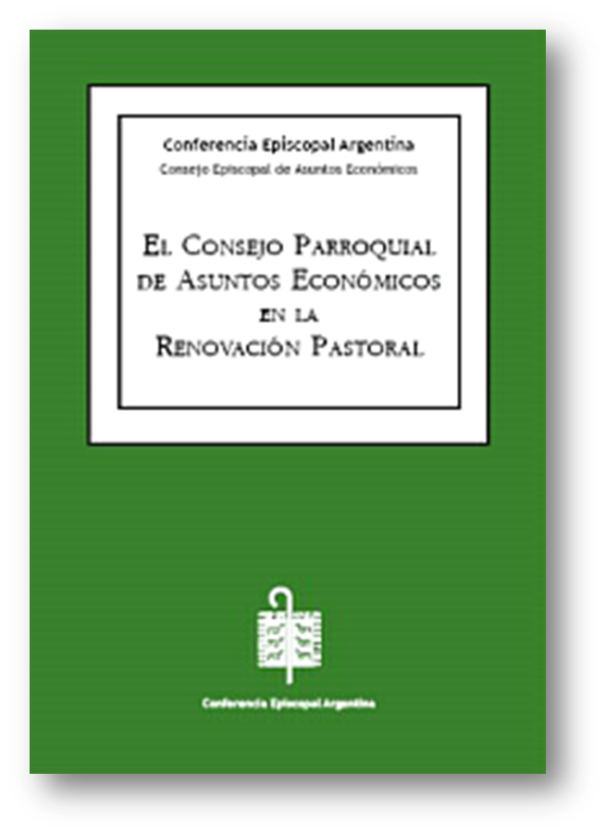
Este subsidio ofrece una ayuda sencilla pero eficaz para que la Comunidad, que debe ser “casa y escuela de comunión”, con la “conversión pastoral” responda a la misión encomendada por Jesús, secundando con hechos concretos, las mociones del Espíritu Santo a lo largo de
nuestra historia”.

Slide 25
Inventario

Slide 26
Inventario Parroquial
Es requisito que se elabore un inventario y que se actualice periódicamente de los bienes propios de la Parroquia, que debe estar firmada por el párroco y guardado en el archivo de la misma y el del arzobispado.
Este inventario debe distinguir lo que pertenece al párroco y lo que pertenece a la parroquia.
Se deben anotar los bienes muebles e inmuebles, los bienes sagrados, si hubiera patrimonio cultural y si se puede la tasación de los bienes más importantes.

Slide 29
Colectas Imperadas

Slide 30
Colectas Imperadas
6 de enero | MISIONES EN ÁFRICA - Santa Sede - OMP
Viernes 25 de Marzo | TIERRA SANTA - Santa Sede
Domingo 17 Abril | Jornada del Buen Pastor - Colaboración para el Fondo Solidario
Domingo 12 de junio | CÁRITAS - CEA
Domingo 3 de julio | SERVICIO UNIVERSAL DE LA IGLESIA (Ex Óbolo de San Pedro)
Domingo 7de agosto | Colecta Diocesana Anual Ñemuasâi del 1%.
Domingo 11 de septiembre | MÁS POR MENOS - CEA
Domingo 9 de octubre | MISIONES PONTIFICIAS - Santa Sede - OMP
Domingo 6 de noviembre | Fides - p/ Complemento del 36 % que debe realizar la Curia
Domingo 27 de noviembre | Ayuda al MIGRANTE - Santa Sede
 | CONFERENCIA EPISCOPAL ARGENTINA

